Slide 1
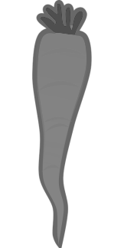
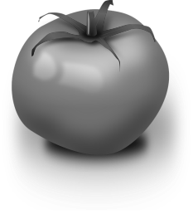
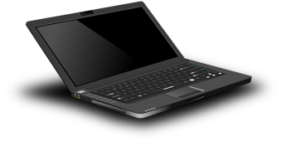
אֵיךְ אוֹמְרִים בְּאַנְגְּלִית?
בס"ד
נִצְבַּע בַּצֶּבַע הַמַּתְאִים:
אוֹרֶנְג' | בְּלָאק | בְּלוּ | גְרִין | יֶלוֹ | רֶד
נִמְתַּח קַו בֵּין הַמִּלָּה לַצֶּבַע הַמַּתְאִים:
גְרִין
בְּלוּ
רֶד
יֶלוֹ
אוֹרֶנְג'
בְּלָאק
קֶרוֹט
סְקַי
פְרוֹג
קוֹמְפְּיוּטֶר
סָאן
טוֹמֵיטוֹ

Slide 2
צָהוֹב = יֶלוֹ
אָדוֹם = רֶד

Slide 3
יָרוֹק = גְרִין
כָּחוֹל = בְּלוּ

Slide 4
כָּתוֹם = אוֹרֶנג'
שָׁחוֹר = בְּלָאק

Slide 5
גֶזֶר = קֶרוֹט
עָגְבָנְיָה = טוֹמֵיטוֹ

Slide 6
שָׁמַיִם = סְקַי
שֶׁמֶשׁ = סָאן

Slide 7
צְפַרְדֵעַ = פְרוֹג
מַחְשֵׁב = קוֹמְפְּיוּטֶר

